Slide 1
Me quiero, me conozco, me respeto,
TE RESPETO
3° básico
Excited
Sad

Slide 2
Qué haremos hoy
Reflexionaremos sobre nuestros gustos, cualidades, dificultades, para poder conocernos mejor.

Slide 3
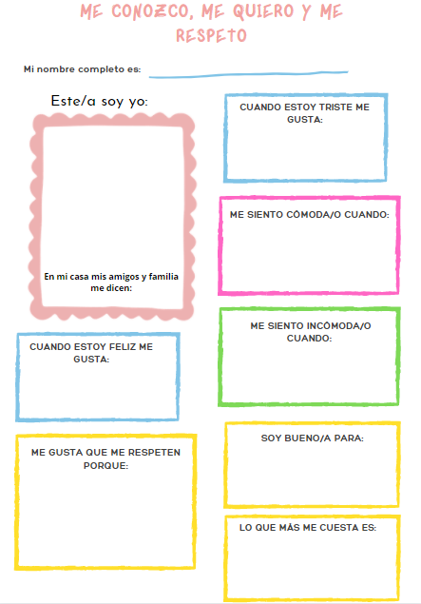
Comienza completando con tu nombre comleto.
Completaremos esta ficha mientras conversamos sobre nosotros.

Slide 4
El dibujo lo dejaremos para el final.

Slide 5
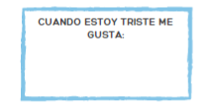
¿En qué momentos sientes tristeza?
¡Comentemos! Quizás las emociones y sensasiones de los demás nos pueden ayudar a descubrir las nuestras!
¿Qué te gusta hacer cuanto estás triste?
Completa el primer recuadro

Slide 6
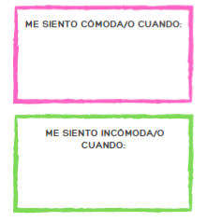
¿En qué momentos se sientes cómodo/ e incómodo/a?
Conversemos un momento y completa los recuadros.

Slide 7
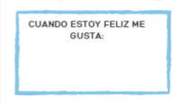
¿Qué momentos te hacen feliz?
¿Qué te gusta hacer en esos momentos? Completa la guía.

Slide 8
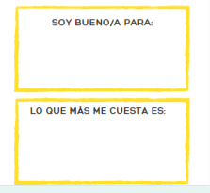
¿Para qué soy bueno/buena?
¿Qué cosas me cuestan un poco más?
Comentemos y completa

Slide 9
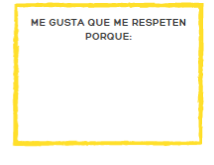
¿Es importante respetarnos entre nosotros?
¿Por qué?
¿Por qué me gusta que me respeten?
Completa

Slide 10
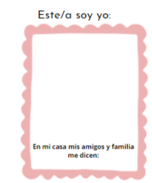
Ahora que ya reflexioné sobre mí, me puedo dibujar, tal cual como soy.

Slide 11
¡Gran trabajo!
¡Reflexionar sobre nosotros mismos nos ayuda a crecer como personas!
¡PODEMOS COMPARTIR NUESTRAS FICHAS PERSONALES PARA CONOCERNOS MÁS ENTRE NOSOTROS.

